Slide 1
5
1b+, 4b+, 2b-, 5b+, 3b-, 5e+, 2e-, 4e+, 3e+, 1e+
4
A
2
1
3
1b+, 3b+, 4b+, 2b-, 4e+, 5b+, 3e-, 2e-, 5e+, 1e+
4
A
3
2
1
5

Slide 2
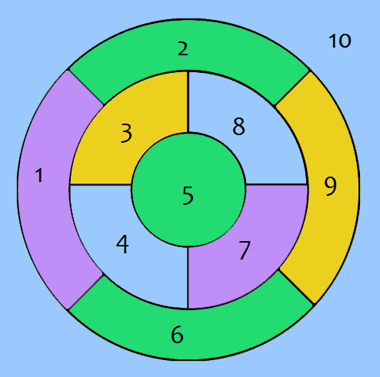
1b+, 2b+, 9b+, 8b-, 3b-, 5b-, 7b-, 4b-, 2e-, 3e-, 5e-, 6b-, 4e-, 8e-, 7e-, 9e+, 6e+, 1e+
1b+, 7b+, 6b-, 2b-, 3b-, 4b-, 6e-, 5b-, 7e+, 9b+, 8b-, 5e-, 4e-, 3e-, 8e-, 2e-, 9e+, 1e+
5
4
7
8
3
9
6
2
1
1

